Slide 1
INGA
TODUP SUNUMU

Slide 2
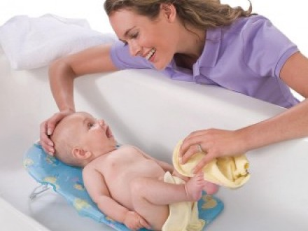
Bebek Bakımında Yapılan Hatalar ve ÖNERİLER

Slide 3
Danışman Öğretim Üyesi: Melda Yardımoğlu
Gruptaki Üyeler:
Atakan Erkekoğlu Onur Akpınar
Nurevşan Ercömert Esra Kiraz
Seyfettin Bektaş Fatih Abdula
Mehmet Hanifi Kılınç Yiğit Öztürk
İlayda Öztürk Hüseyin Taha Benli
Büşra Yolcu
Grup Başkanı: Can Özügüzel

Slide 4
Çalışmanın amacı:
1-Toplumda bebek bakımı ile ilgili uygulamalarda yapılan hataların saptanması ve yanlış bilgilerin düzeltilmesi.
2-Bebeklerin bakımında yapılan hataların meydana getireceği sorunların önlenmesi.

Slide 5
Hazırlık aşaması:
İlk oturumumuzda birer hekim adayı olarak 1. sınıftan olmak üzere toplumda hassasiyet gerektiren konularda neler yapabileceğimiz üzerinde tartıştık.

Slide 6
Hazırlık aşaması:
İkinci oturumda Bir Önceki oturumda üzerinde yoğunlaştığımız konularda ekibimizin her üyesi ilgilendiği başlık üzerinde neler yapılabileceğine dair sunum yaptı. Bu başlıklar nelerdi?
Mülteci Çocukların Dilenci Çetelerinin Elinden Kurtarılması
Bebek Bakımında Yapılan Hatalar
Kadın Doğumda Mahremiyet
Çocuk İstismarlarının Önlenmesi
İş Kazalarının Minimal Düzeye İndirgenmesi

Slide 7
Hazırlık Aşaması:
Bu başlıklar arasında en etkili çalışabileceğimiz konunun bebek bakımında yapılan hatalar ve öneriler olduğuna karar verdik.
Bu konuyla ilgili araştırmalara başladık.

Slide 8
Yöntem:
Ailelerin bebek bakımına dair bilgilerini ölçmek adın anketler yapıldı.
Yapılan anketler incelendi.Ayrıca bu konuda daha önce yapılmılş çalışmalar da incelendi.
Anketler sonucu yapılan hatalar saptandı.
Kaynak taraması yoluyla doğru bilgilere ulaşıldı.
Bilinçlendirmeye yönelik broşür basıldı ve dağıtıldı.

Slide 9
Danışman hocamız Dr. Melda Yardımoğlu doğru kaynaklara ulaşmak ve projenin ilerleyebilmesi konusunda bize öncü oldu.

Slide 10
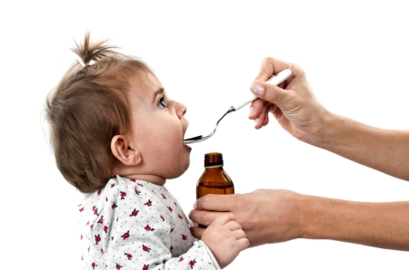
Araştırmalarımız sonucunda saptanan hatalar nelerdi?
Bebeklerin televizyon önünde
uzun zaman geçirmesi
Ateşi yükselen çocuklara
Hemen antibiyotik vermek

Slide 11
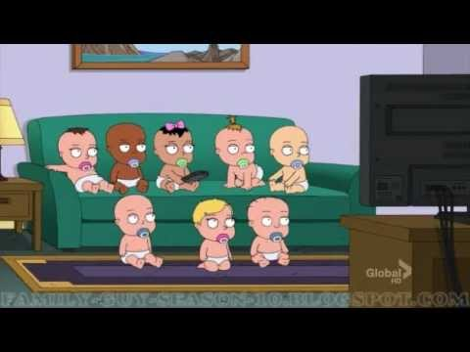

Slide 12
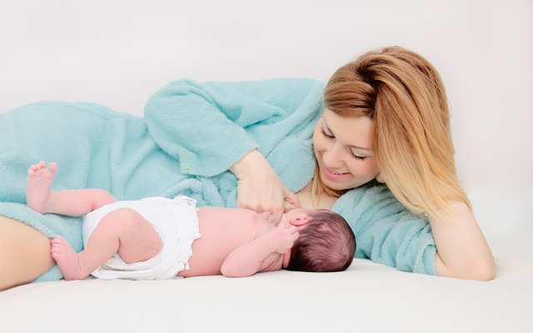
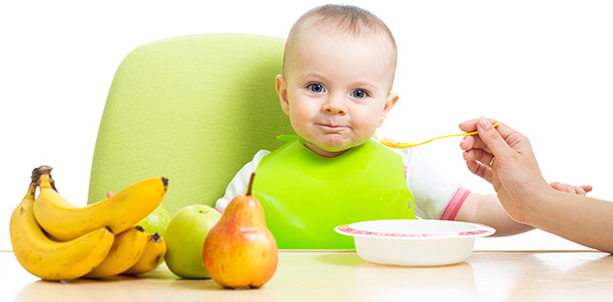
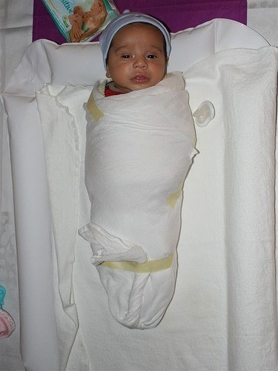
Anne sütünün erkenden kesilmesi 5. aydan önce ek gıdalara başlanması Bebeğin üşütmesin diye çok sıkı giydirilmesi ,kundaklanması

Slide 13
Projemiz dahilinde hazırladığımız broşür örnekleri:

Slide 16
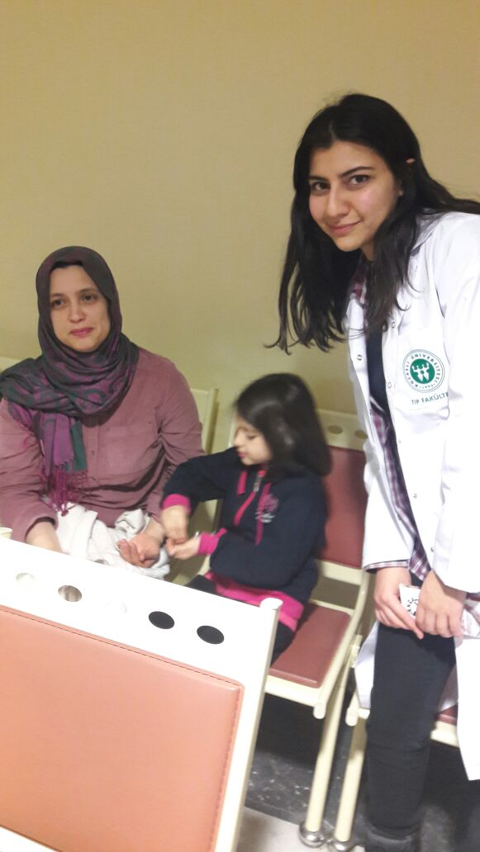
Broşür Dağıtımımızdan Fotoğraflar

Slide 17
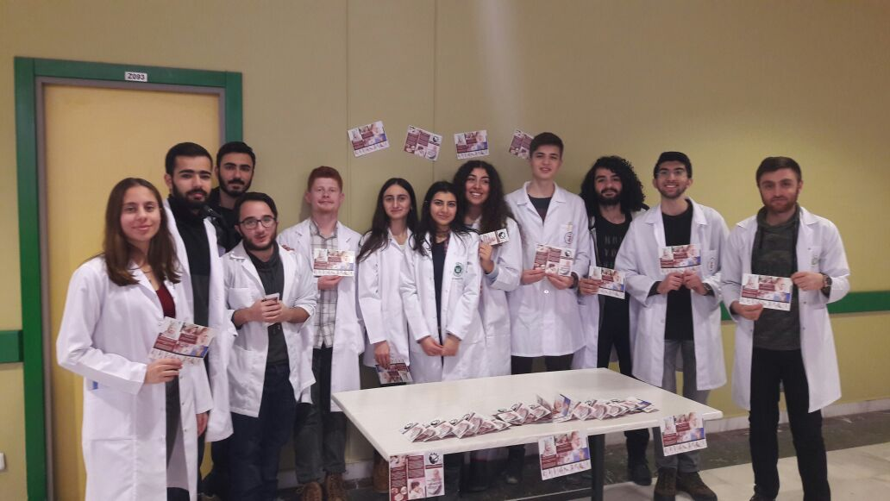

Slide 18
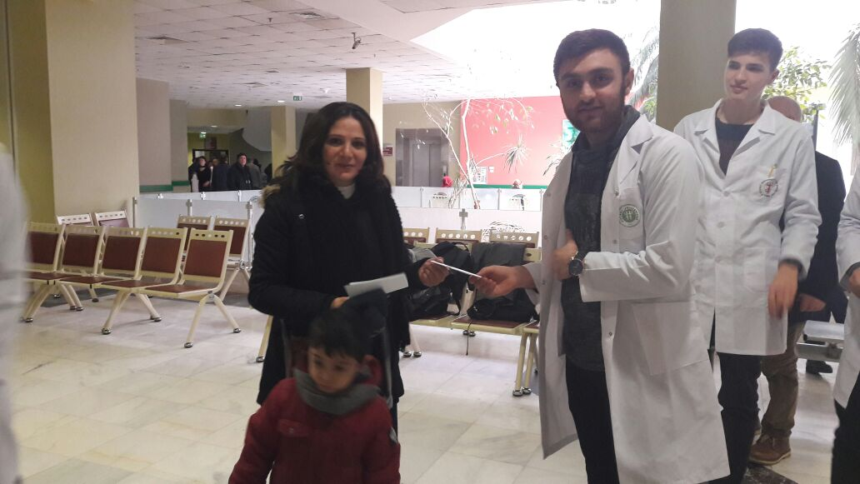
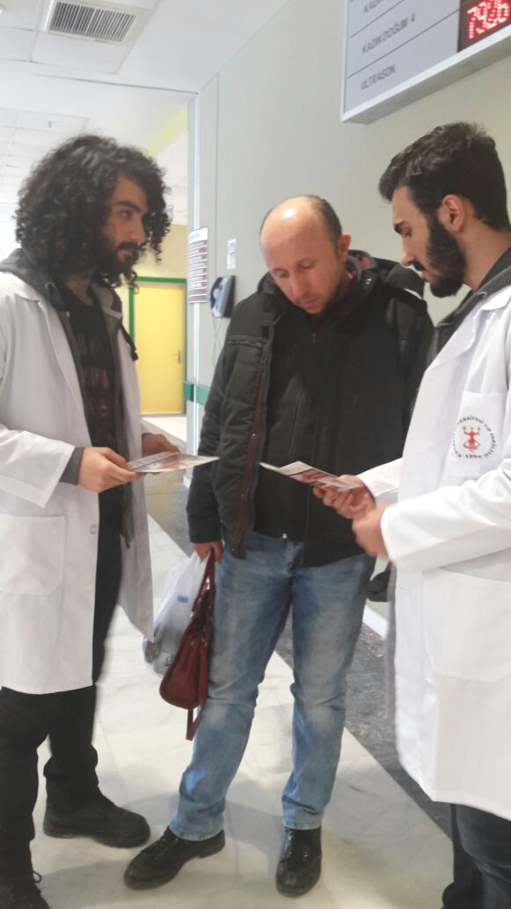

Slide 19
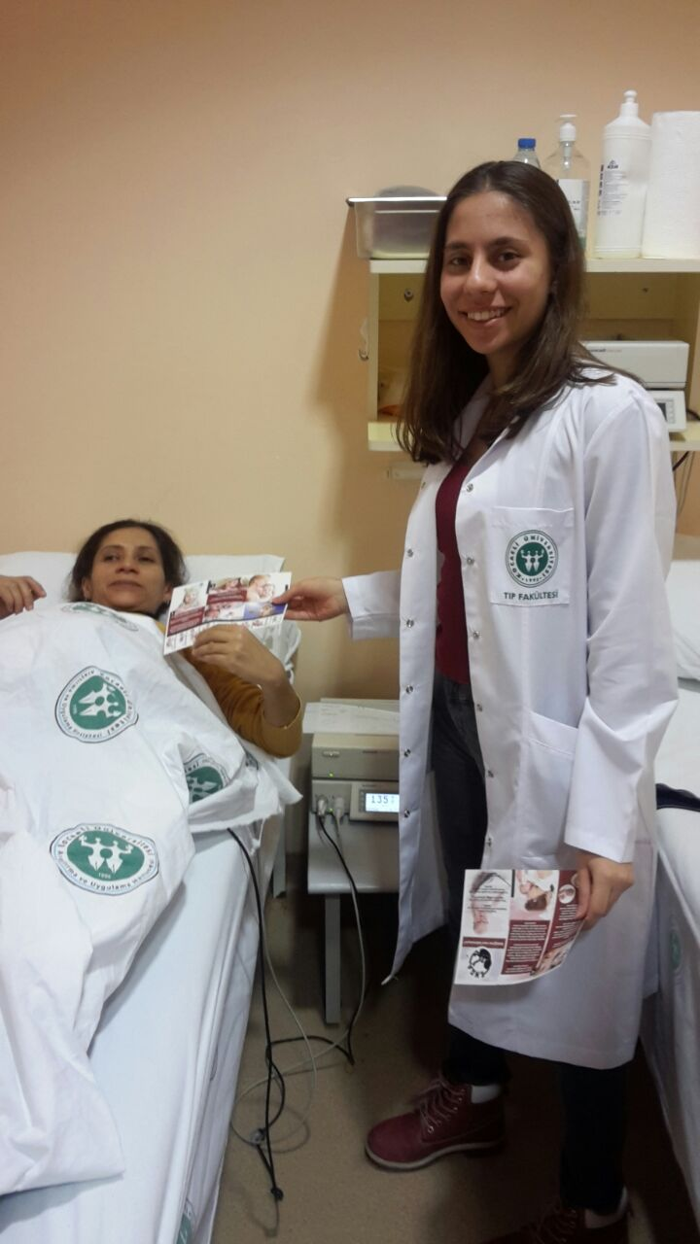
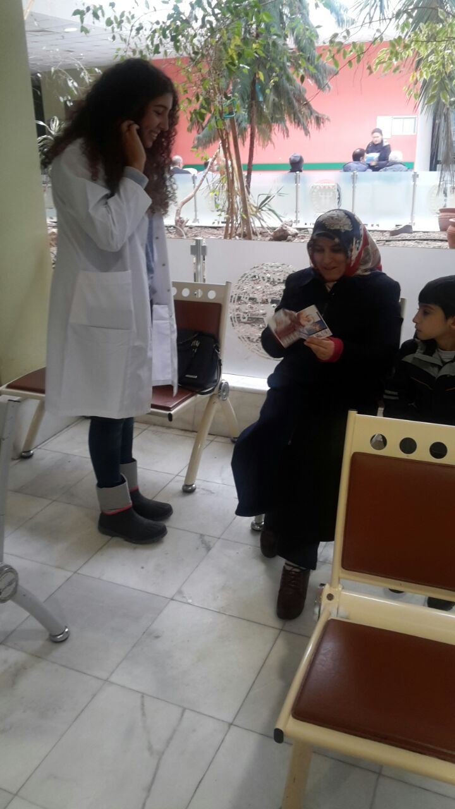

Slide 20
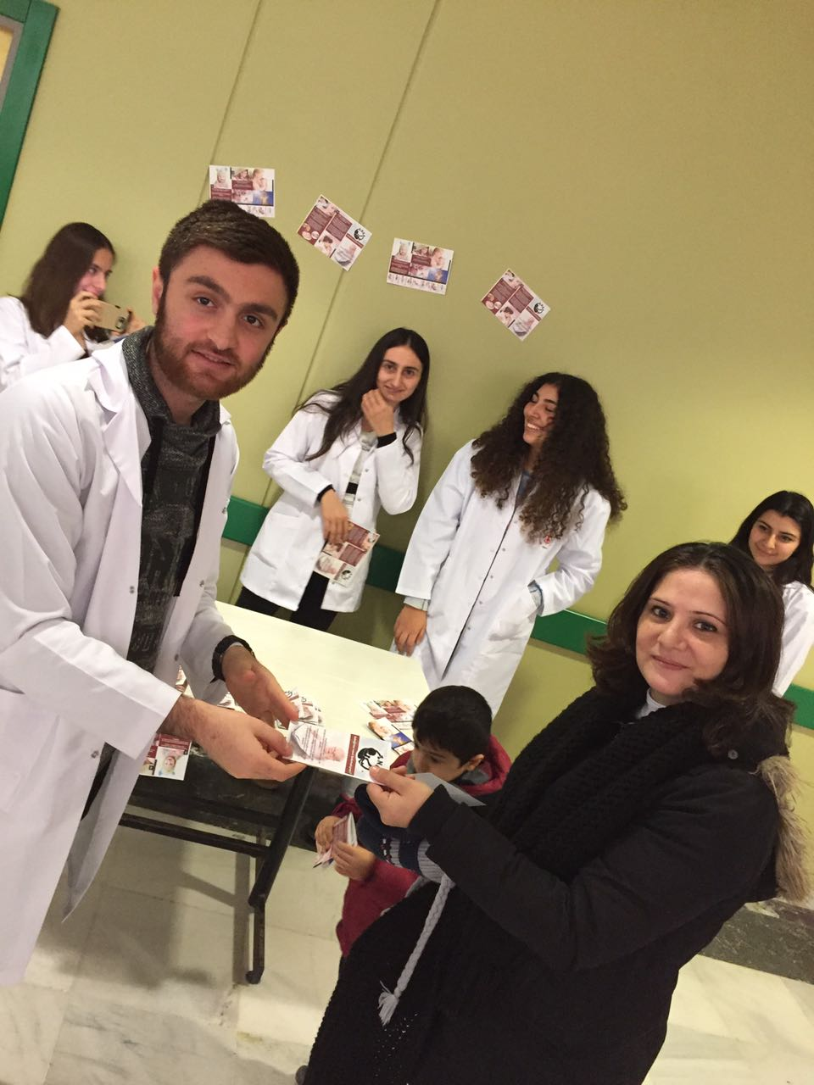
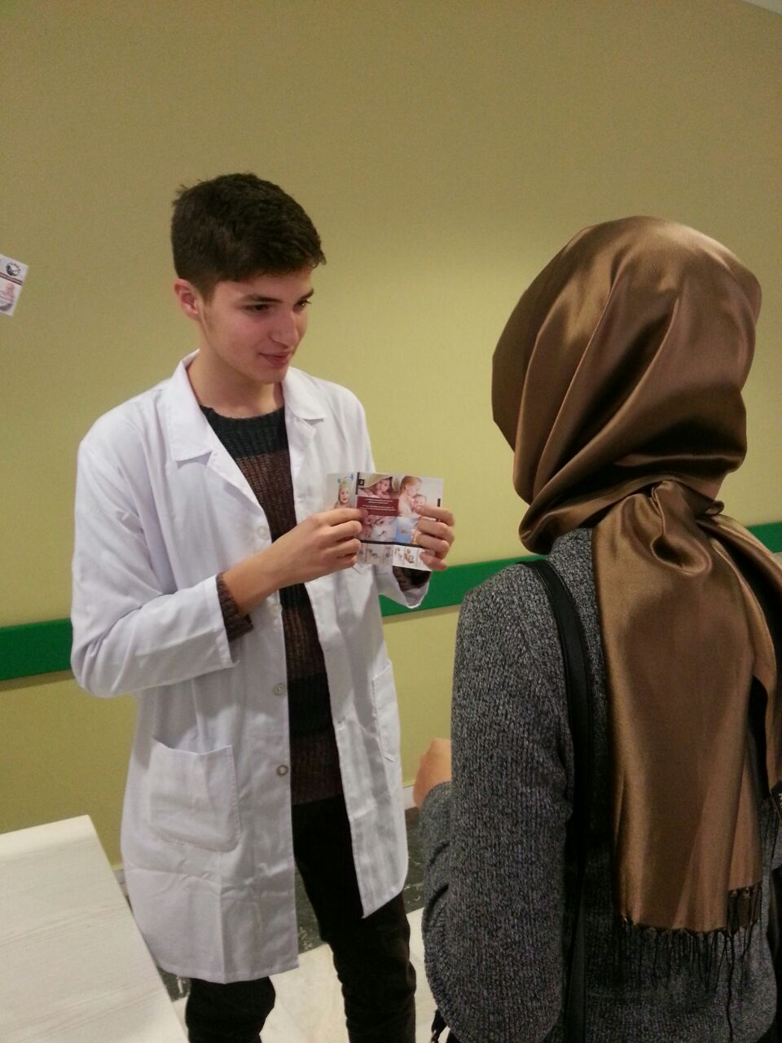

Slide 21
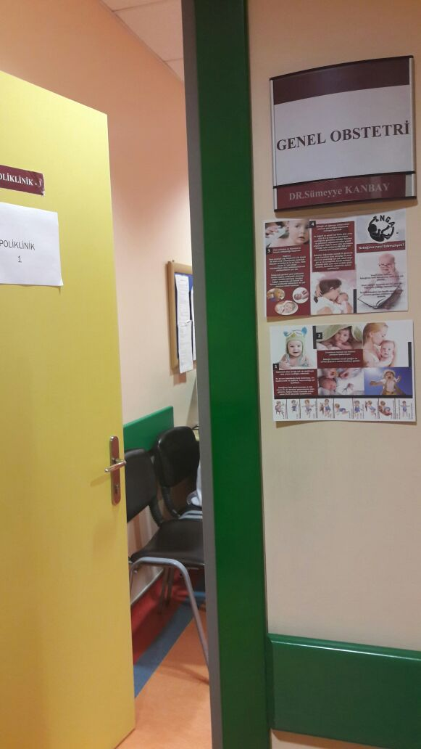

Slide 22
BİZİ DİNLEDİĞİNİZ İÇİN TEŞEKKÜR EDERİZ

